Slide 1




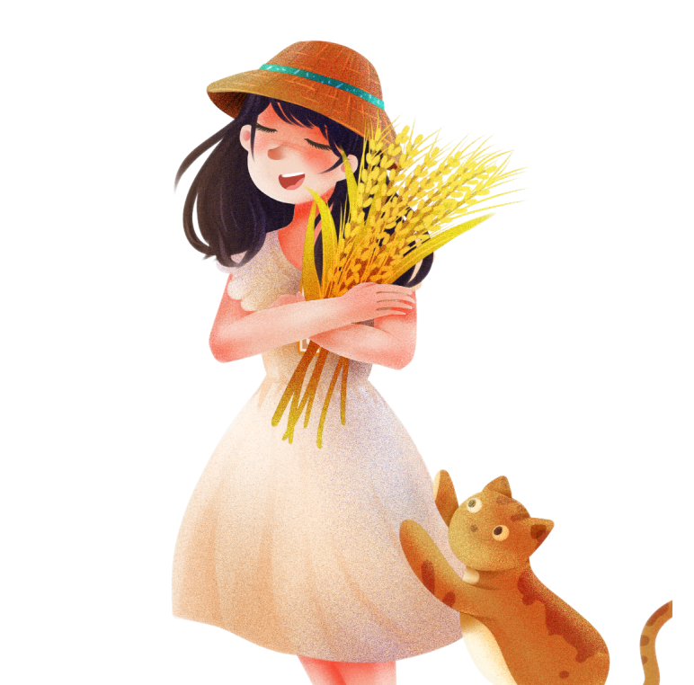


Thứ … ngày … tháng … năm …

Slide 2





Slide 3





Slide 4
1. Tìm hiểu câu chuyện Tình quê

Slide 5
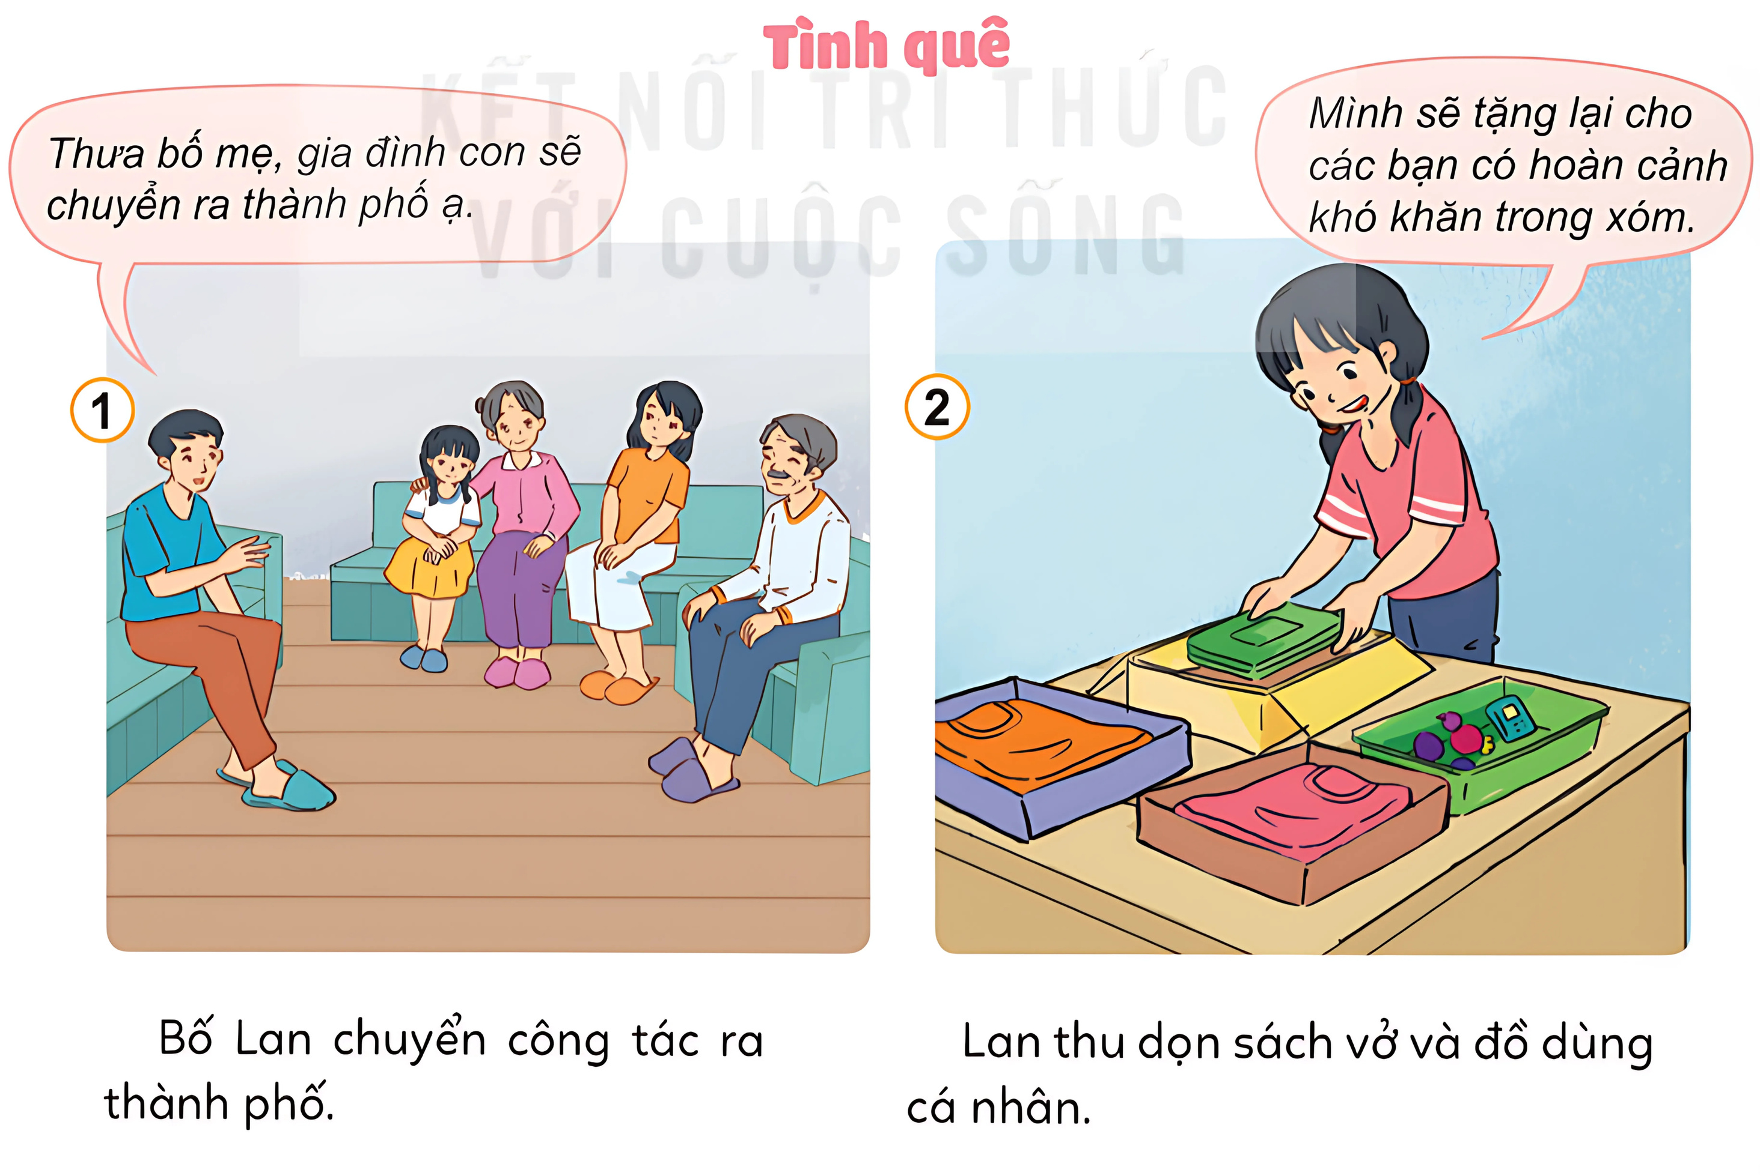


Slide 6
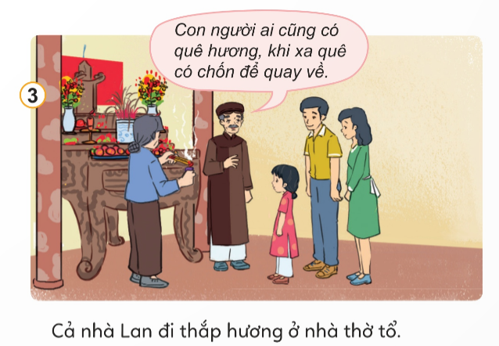

Slide 7
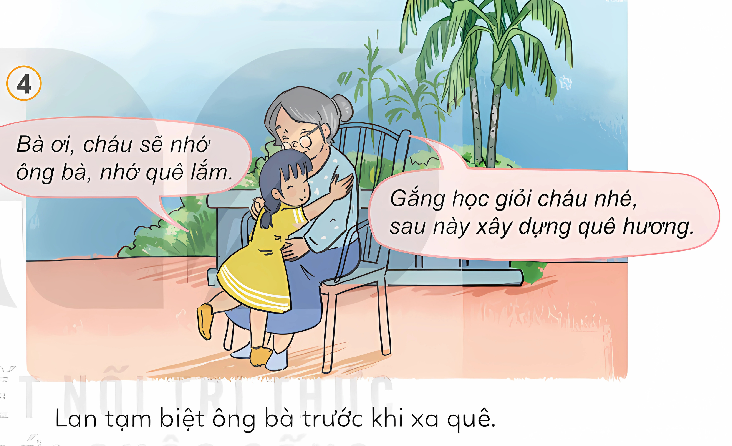

Slide 8
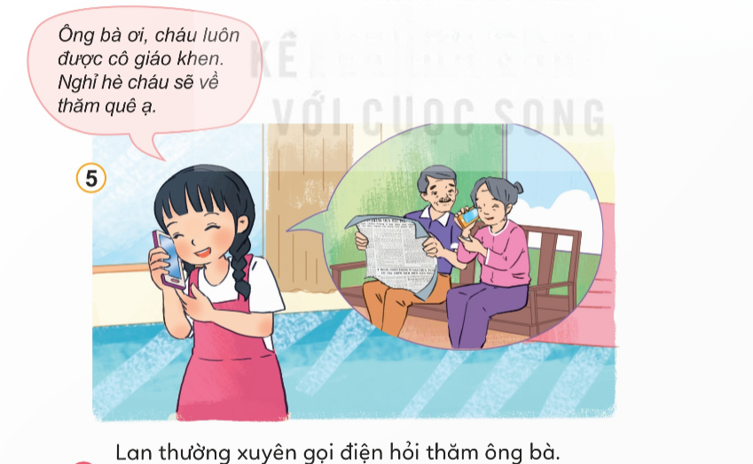

Slide 9

Lan đã thể hiện tình yêu quê hương như thế nào?
Vậy em thấy bạn Lan là bạn nhỏ như thế nào?
Em nghĩ mình có làm được những việc như bạn Lan đã làm hay không?

Slide 10

2. Tìm hiểu những việc cần làm để thể hiện tình yêu đối với quê hương

Slide 11
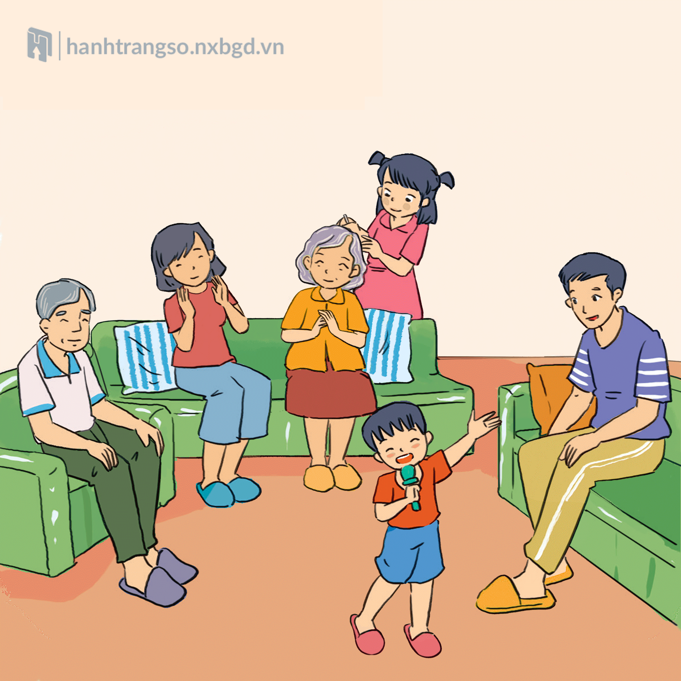
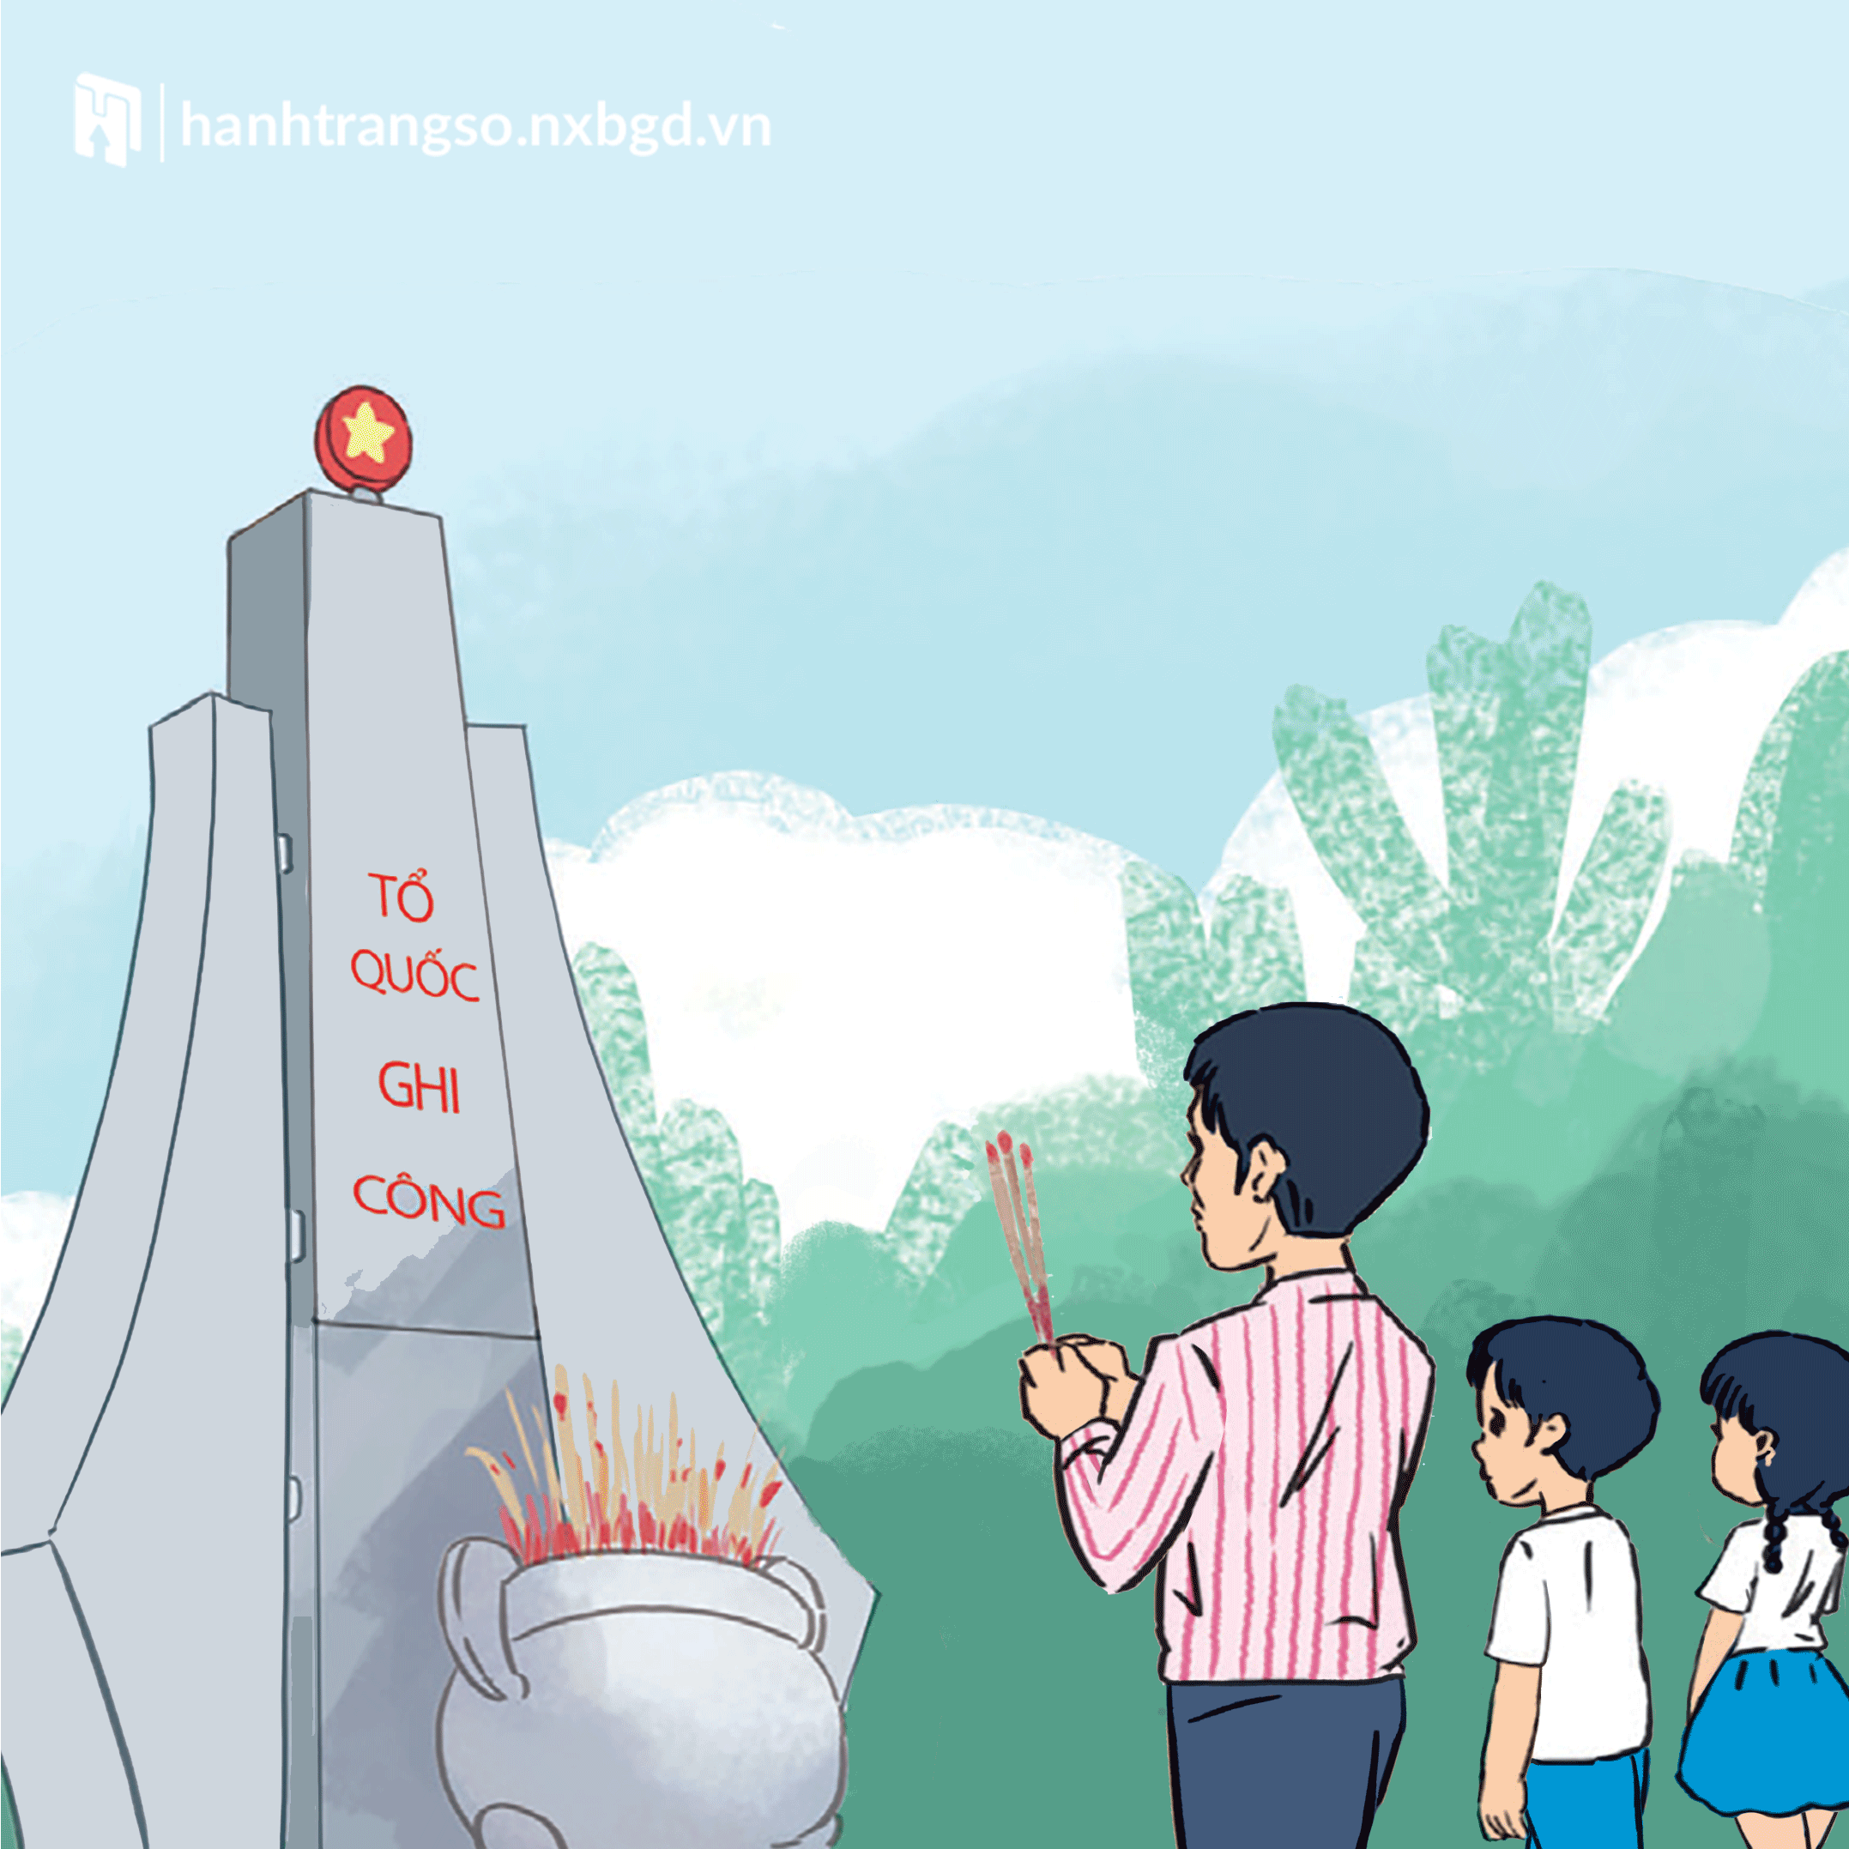
2. Các bạn trong tranh đã làm gì để thể hiện tình yêu quê hương?

Slide 12
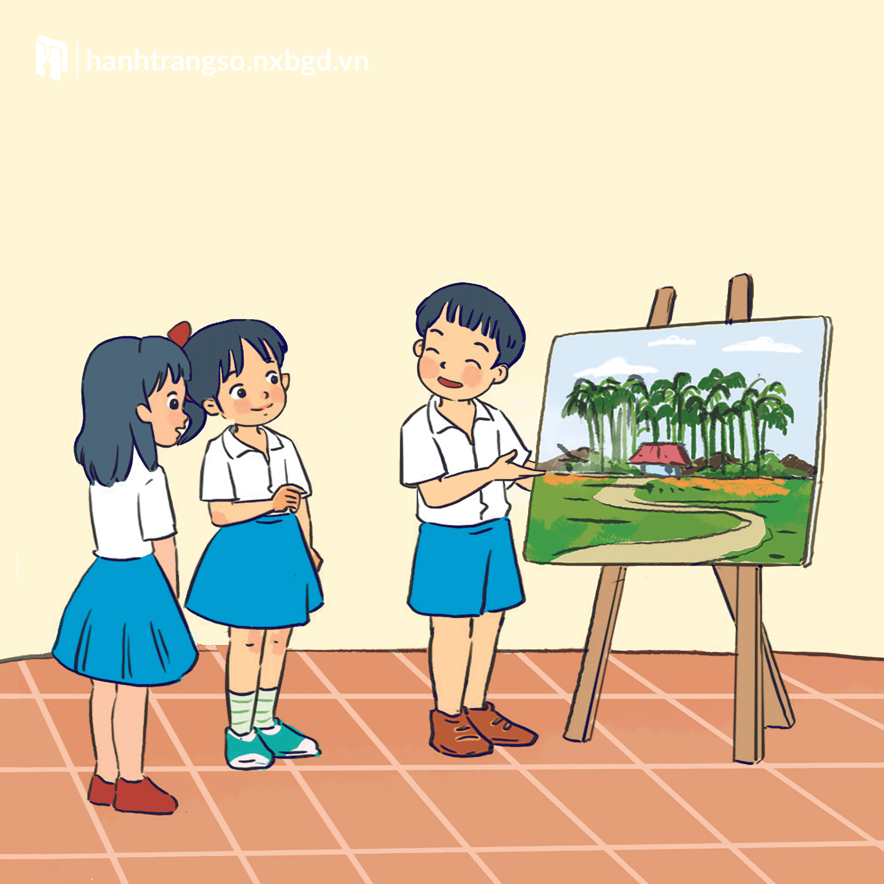
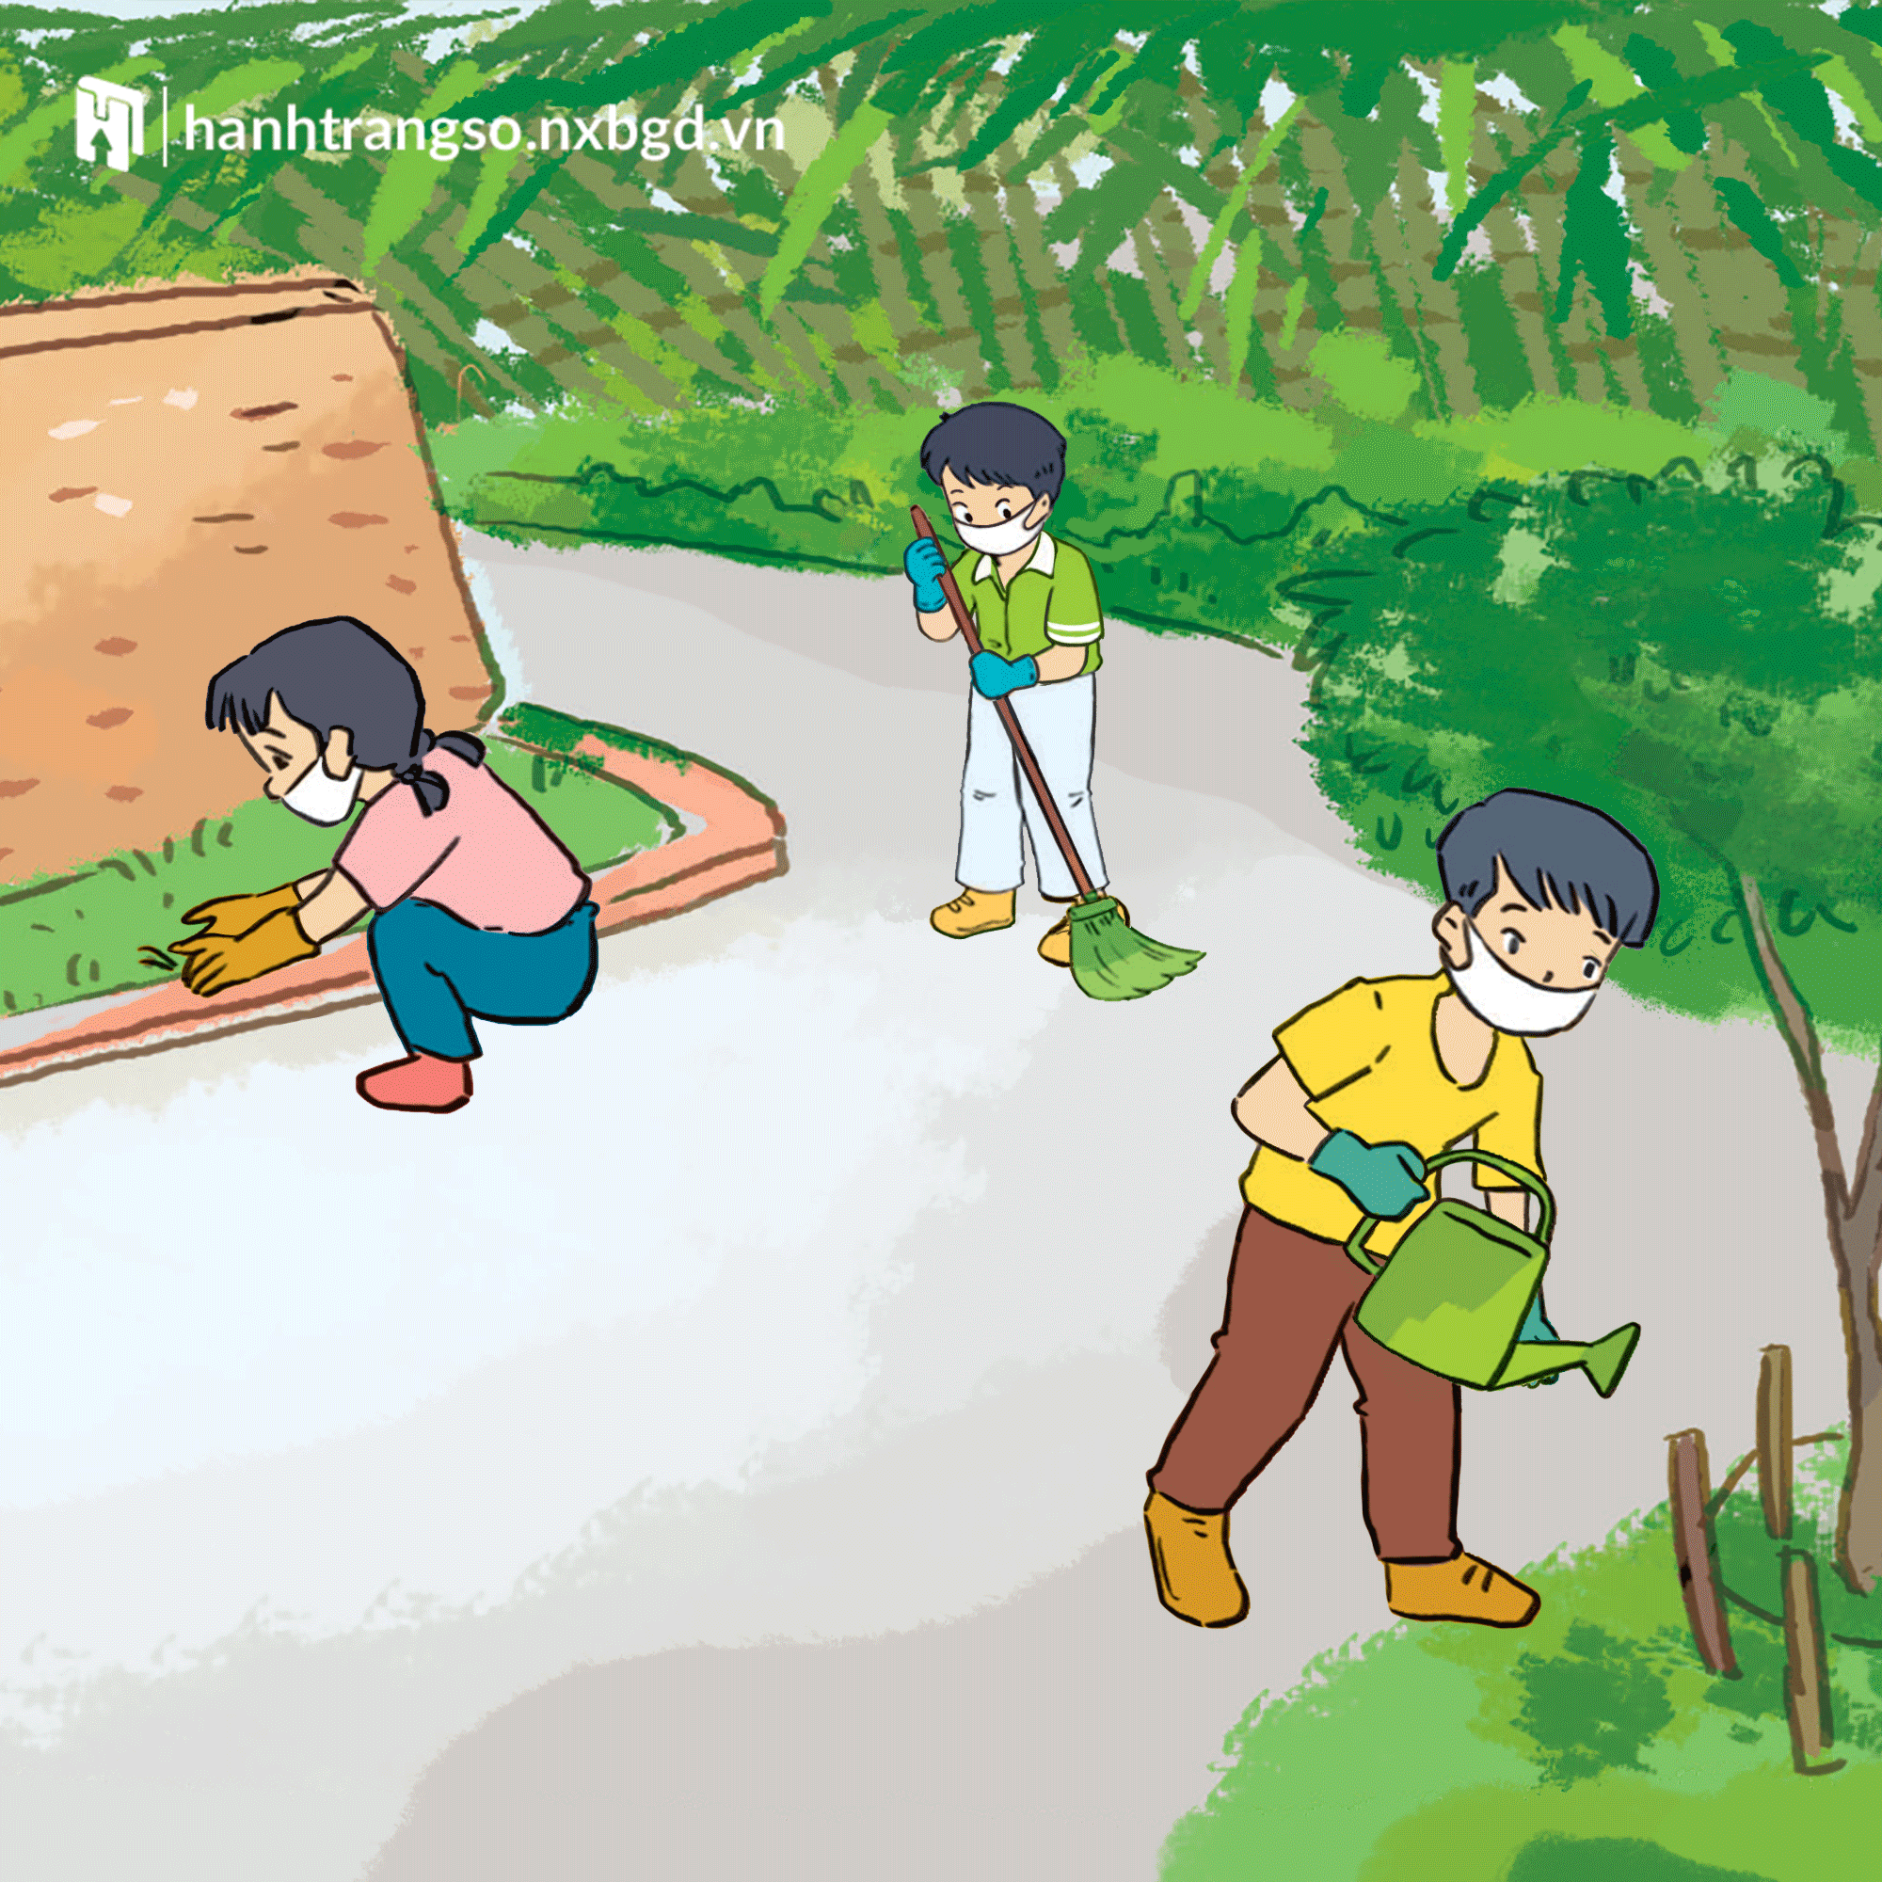

Slide 13
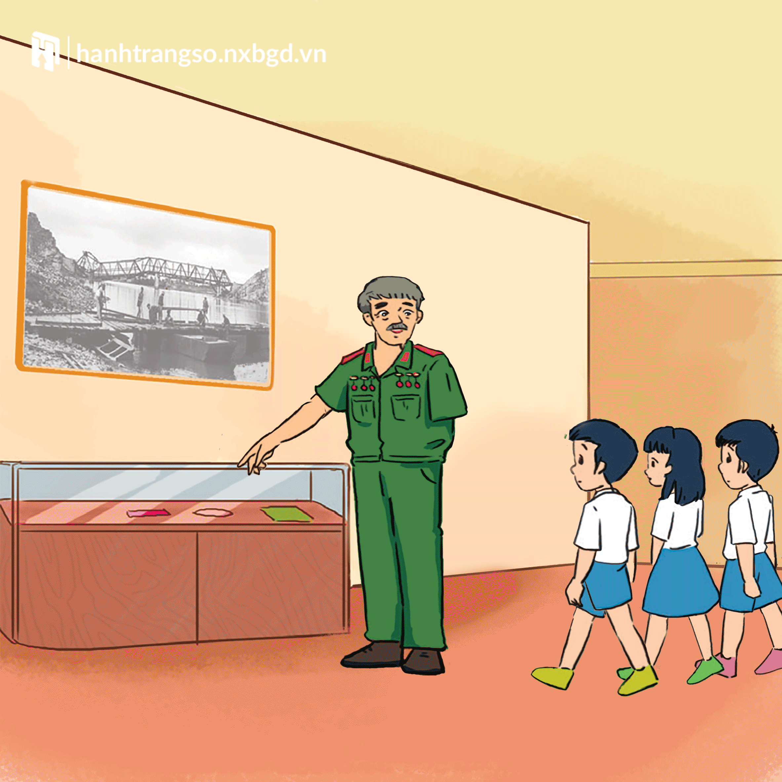
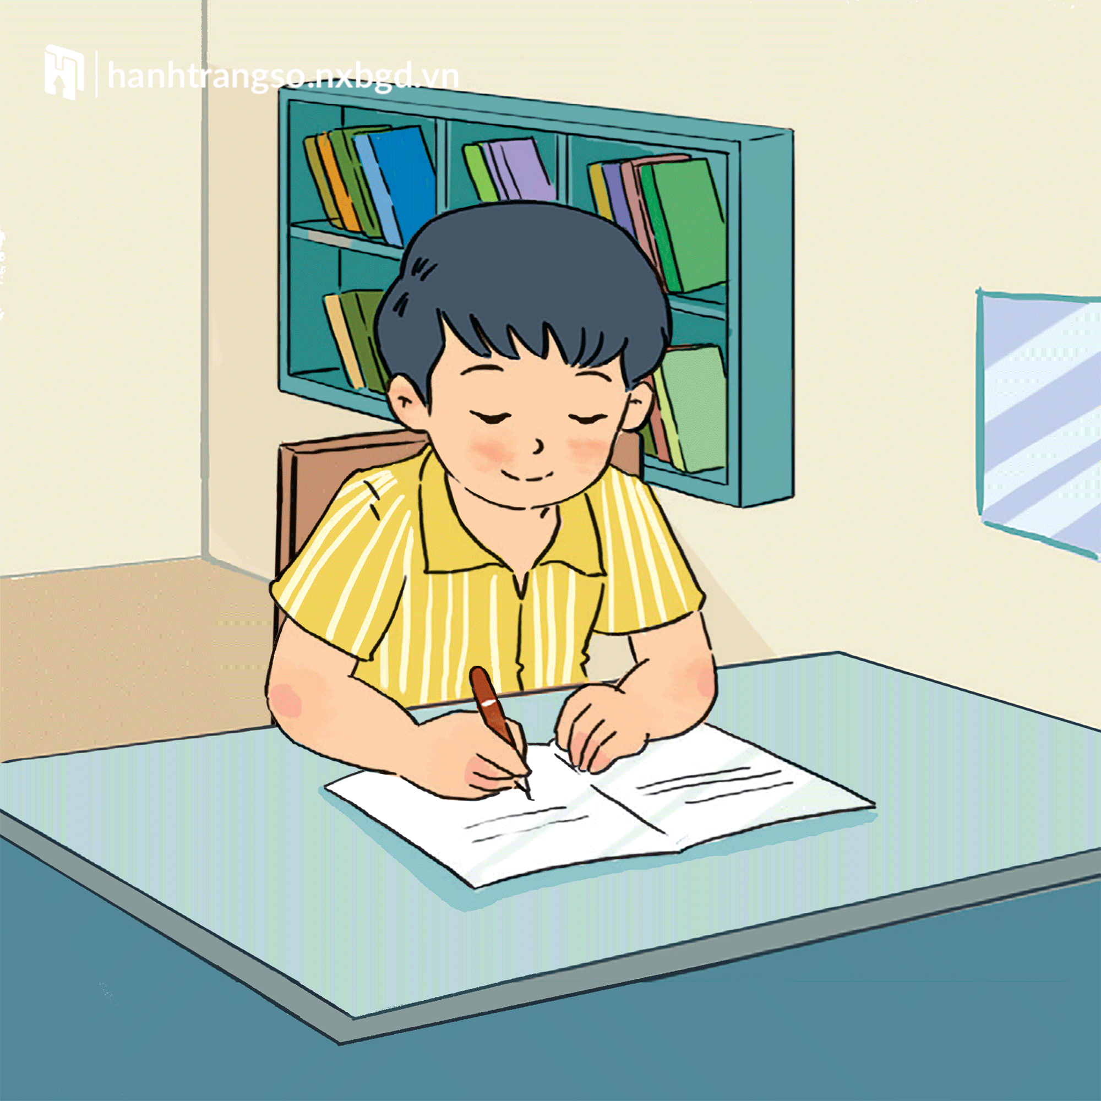

Slide 14




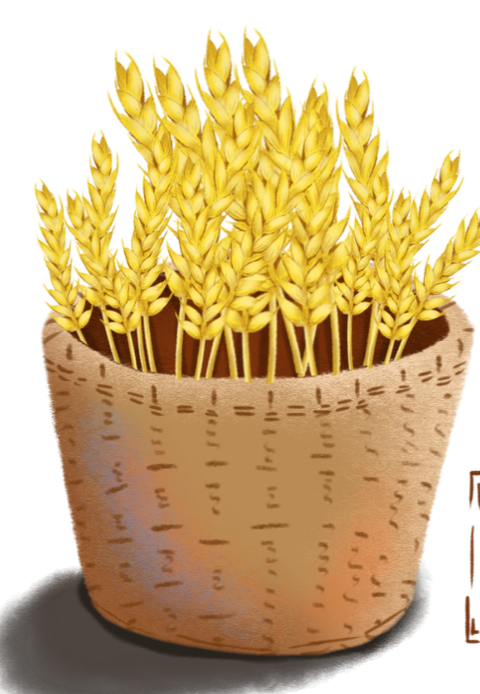
Có rất nhiều cách để thiện hiện tình yêu quê hương như: yêu thương gia đình, kính trọng thầy cô giáo, yêu quý bạn bè, trường lớp, biết ơn người có công với quê hương, đất nước; chăm sóc, bảo vệ thiên nhiên,…

Slide 15



Slide 16

Chia sẻ với bạn bên cạnh những việc em đã và sẽ làm để thể hiện tình yêu quê hương.

